Slide 1
Shell Scripting

Slide 2
Introduction
C’est quoi un SHELL?

Slide 3
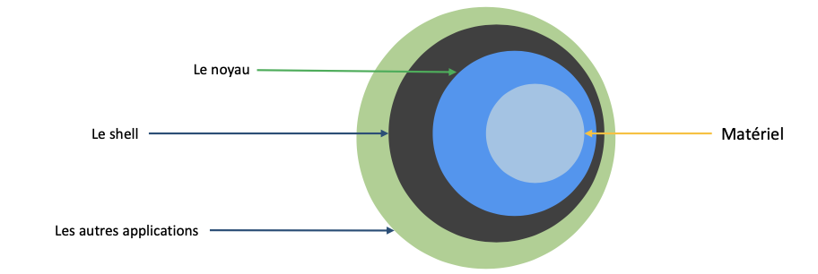
Introduction
C’est quoi un SHELL ?
• L’interface de ligne de commande d’un SE Linux/Unix
• Chaque shell a ses capacités et ses fonctionnalités par rapport aux autres
• Le shell est simplement une application s’exécutant au dessus du noyaux via une puissante interface

Slide 4
Les types de Shell
• sh : Bourne shell
• csh : C shell
• ksh : Korn Shell
• bash : Bourne Again Shell
• shell par défaut sur Linux and Mac OSX
• développé par Brian Fox pour le projet GNU en tant que logiciel libre
• remplaçant du sh
• tcsh : TEXNEX C Shell

Slide 5
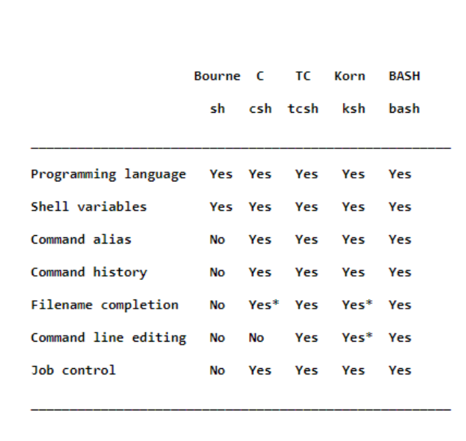
Les types de Shell

Slide 6
Les variables 1 - 3
Une variable est un objet « nommé » utilisé
• Il existe 2 types de variable :
• Variables d’environnement
• Variables utilisateurs
• Règles des variables :
• Les variables peuvent commencer par des lettres ou onderscore « »
• On peut utiliser des nombres
• Il faut respecter la casse
• Exemples :
• Ecriture autorisée des variables : VAR, VAR_TEST, TOTO, VAR_123, _VAR
• Ecriture non autorisée : 1VAR, $VAR, %toto
• Appeler les variables d’environnement :
• $PATH, $USER

Slide 7
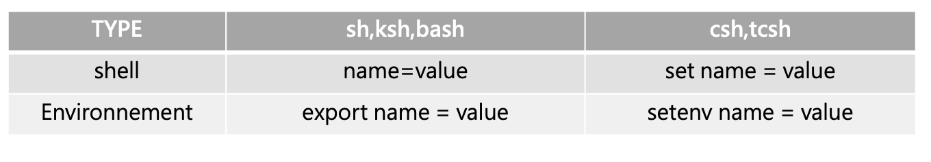
Les variables 2 - 3
• Vous pouvez protéger vos variables avec des accolades {…} exemple ${PATH}
• Assignation des variables :

Slide 8
Les variables 3 - 3
• La commande“declare” permet de type les variables
• Mais en bash pas besoin de typer les variables
• Exemple :
• declare –a array
• Créer une constante
• declare -r var
• declare -r varName=value
• Créer un entier
• declare -i var
• declare -i varName=value
https://debian-facile.org/doc:programmation:shells:script-bash-variables-arguments-parametres

Slide 9
Les permissions 1 - 2
• Pour script bash se termine avec l’extension .sh
• Pour exécuter un script, il faut le rendre en exécutable et dans ce cas ajouter des permissions au fichier
• Il existe 3 types de permission sur les systems Linux ou Unix
• 1 read (r) { 4 }
• 2 write (w) { 2 }
• 3 execute (x) { 1 }
• Pour les 3 types d’utilisateurs
• 1 user
• 2 group
• 3 autres users ayant accès au système
• l for symbolic link
•- fichiers normaux
• d répertoire

Slide 10
Les permissions 2 - 2
• chmod a+x hello.sh
• chmod ugo+x hello.sh
• chmod go-rw hello.sh
• chmod -R 755 $ { HOME }/*

Slide 11
Les inputs / outputs
Les inputs/outputs
• read : permet de demander au prompt linux d’entrer une valeur
Syntax : read value
• echo : permet d’afficher la valeur
Syntax: echo $value
• Par défaut, echo élimine les espaces blancs redondants (plusieurs espaces et tabulations) et le remplace par un
seul espace blanc entre les arguments
• Pour inclure des espaces blancs redondants, placez les arguments entre guillemets soit echo "$value"

Slide 12
Les inputs/outputs
On peut aussi afficher les valeurs de sortie avec la commande printf
Syntax: printf <format> <arguments>
Exemple : printf "$name"
printf "%s\n" "$name »
Description des formats :
%s affiche l’argument en tant que string
%d affiche l’argument en tant que entier
%f affiche l’argument comme valeur floatante
\n print affiche une nouvelle ligne

Slide 13
Les redirections
Il existe 3 types de redirection
• STDIN: Standard Input
• STDOUT: Standard Output
• STDERR: Standard Error
1 représente STDOUT and 2 représente STDERR
Les opérateurs d’I/O
< : connecte le STDIN à une application
> : connecte le STDOUT d’une application vers un fichier
>> : connecte une STDOUT d’une application à un fichier en ajoutant la sortie à la ligne de ce fichier
| : connects the STDOUT d’une application vers STDIN d’une autre application

Slide 14
Les redirections
Exemples :
• Ecrire une STDOUT vers un fichier : ls –l > ls-l.out
• Ecrire une STDERR vers un fichier : ls -l 2> ls-l.err
• Ecrire une STDOUT vers STDERR : ls -l 1>&2
• Ecrire une STDERR vers STDOUT: ls -l 2>&1
• Envoyer STDOUT comme STDIN : ls -l | wc -l

Slide 15
Ecriture de votre premier script
Trois choses pour écrire et exécuter un script :
• Créer un fichier avec l’extension .sh
• Donner des permissions d’exécution à ce fichier
• Éxecuter le script avec ./
• Si le fichier n’a pas le droit d’exécution, dans ce cas il faut le lancer avec la commande sh

Slide 16
Ecriture de votre premier script
#!/ bin / bash
# My First Script
echo " Hello World !"
La première line s’appelle le "SheBang" . Elle indique l’interpréteur utiliser ici c’est le bash
Les autres options :
sh : #!/bin/sh
ksh : #!/bin/ksh
csh : #!/bin/csh
tcsh: #!/bin/tcsh
La seconde ligne représente un commentaire. Tous les commentaires commencent par un "#".
La troisième ligne demande au système d’afficher Hello Word!

Slide 17
Les caractères spéciaux
# Créer un commentaire.
$ indique le nom d’une variable.
n caractère d'échappement pour afficher littéralement le caractère suivant
{ } sont utilisés pour sécuriser les variables.
; Séparateur de commandes. Permet de mettre deux commandes ou plusieurs sur la même ligne.
;; fin de ligne
. indique la source
$? Variable contenant l’état de sortie
$$ Variable contenant l’état du processus.
[ ] indique l’indice d’un élément
[[ ]] teste l’expression entre [[]]
$[ ], (( )) Développe et évalue une expression entière entre (( ))
||, &&, ! OR , AND and NOT
Sources : https://abs.traduc.org/abs-5.1-fr/ch03.html

Slide 18
La quotation
La double quotation " " :
• La chaîne incluse est développée ("$", "/" et "`")
• Exemple : "$toto" affiche la valeur de toto
L’unique quotation ' ':
• Affiche la valeur litteraire de la chaîne:
• exemple: echo '$myvar' affiche $myvar
Les backs quotation`` :
Utilisé comme commande de substitution
`pwd` affiche le résultat de pwd

Slide 19
Les opérateurs arithmétiques
+
-
*
%
**
Les operations arithmétiques en bash s’écrivent ave c $(( )) ou $[ ]
Exemple additionner deux nombres : $(( 1+2 ))
Multiplier deux nombre: $[ $a*$b ]

Slide 20
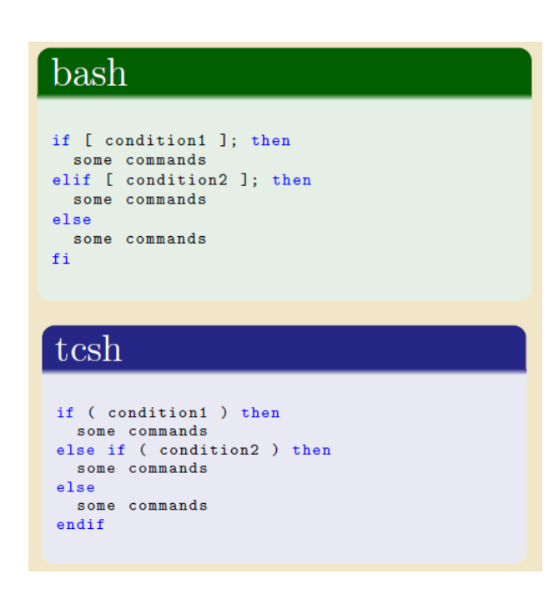
Le contrôle de flux 1- 8
Les conditions :
Il y a un espace entre la condition et "[" "] "
Note: Le bash est très strict avec les espaces
tandis que le tcsh ne l’estpas.

Slide 21
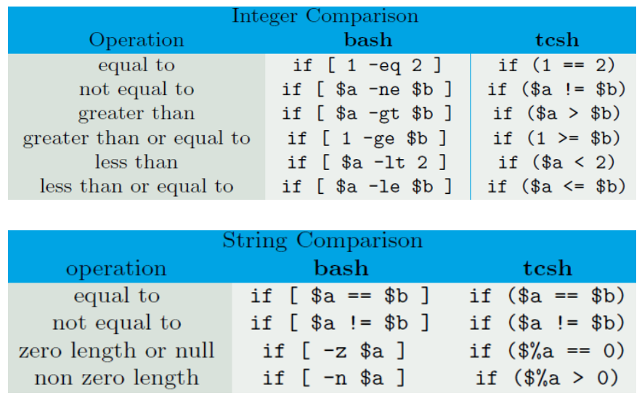
Le contrôle de flux 2 - 8
Les opérateurs de comparaison avec le if :

Slide 22
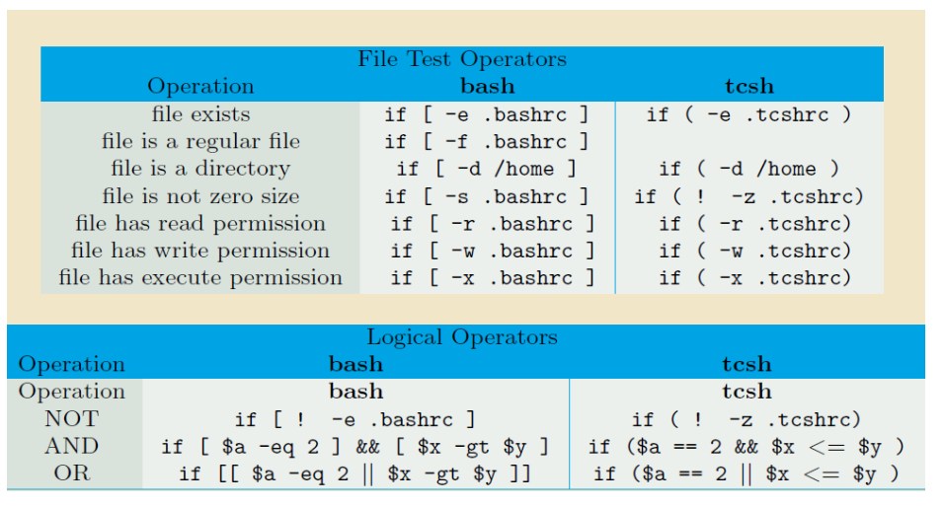
Le contrôle de flux 3 - 8
Les tests de fichiers et les opérateurs logiques avec le if :

Slide 23
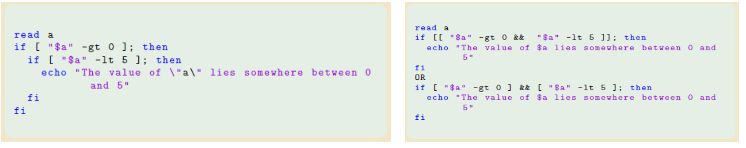
Le contrôle de flux 4 - 8
Exemple:

Slide 24
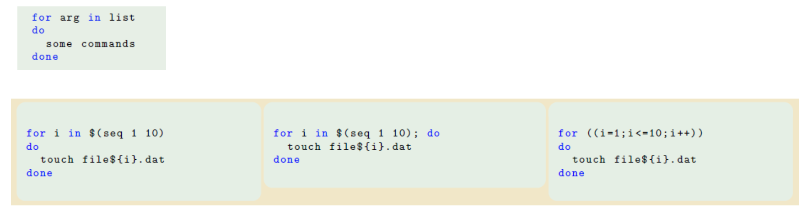
Le contrôle de flux 5 - 8
Les Loops (boucles): for
Syntax:

Slide 25
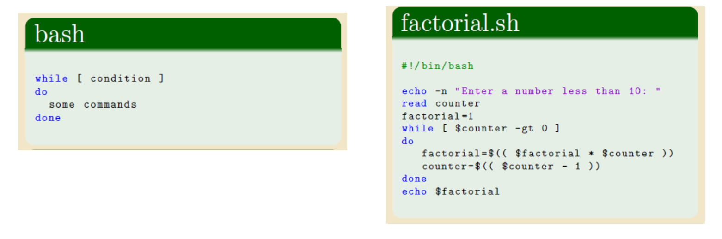
Le contrôle de flux 6 - 8
Les Loops (boucles): while
Syntax:

Slide 26
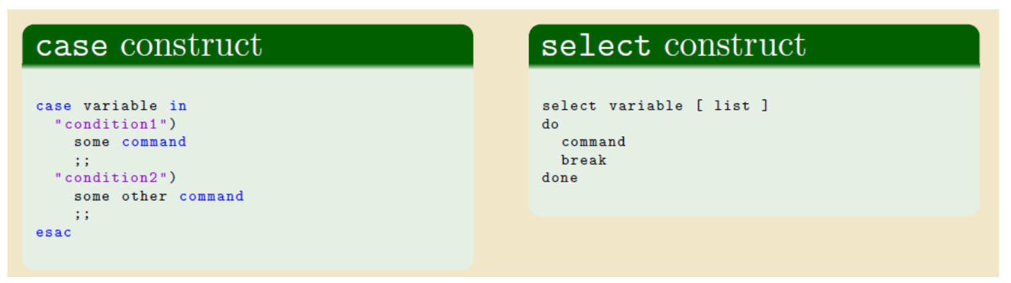
Le contrôle de flux 7 - 8
Les Loops (boucles): case et select
Syntax:

Slide 27
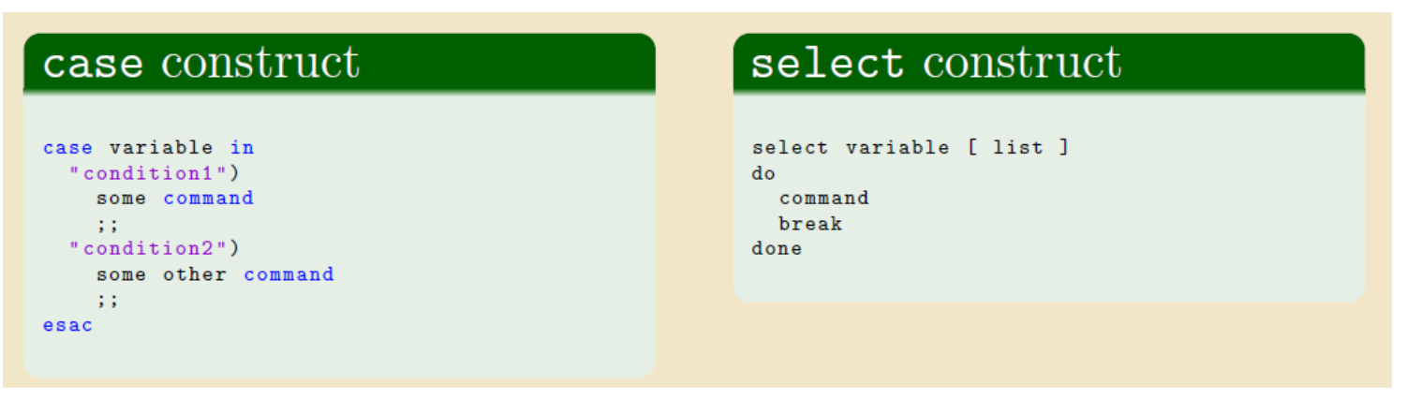
Le contrôle de flux 8 - 8
Les Loops (boucles): case et select
Syntax:

Slide 28
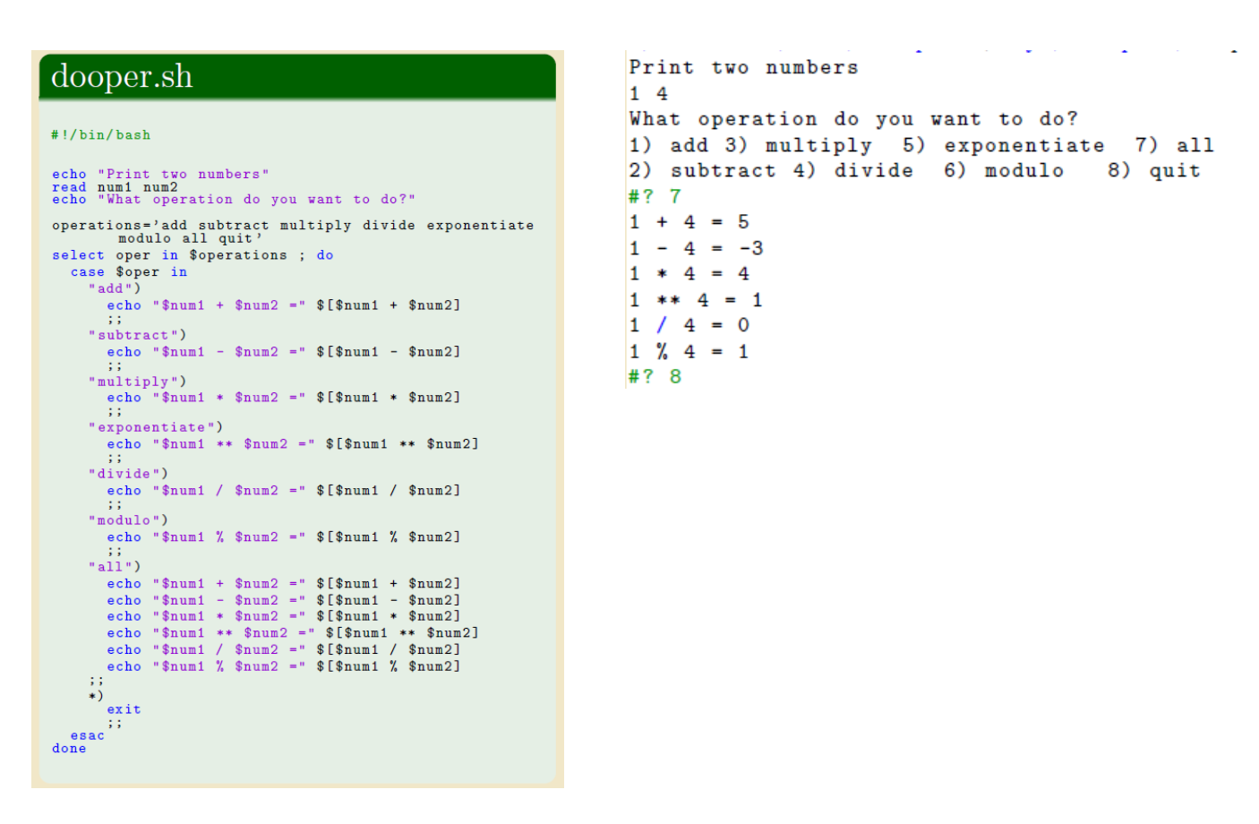

Slide 29
Les tableaux 1- 2
Un tableau est une variable contenant d'autres variables rangées en mémoire les unes à la suite des autres.
• Un tableau est unidimensionnel.
• Chaque variable contenue dans le tableau est nommée par le numéro de sa case et affectée d'une valeur (le
contenu de sa case).
• L'indice est le numéro de la case.
• Appeler l'indice d'une case permet d'appeler la valeur correspondante à cette case : on dit “déréférencer
l'élément du tableau
• Déclaration :
• nom-tableau=([indice0]=valeur0 [indice1]=valeur1 ...)

Slide 30
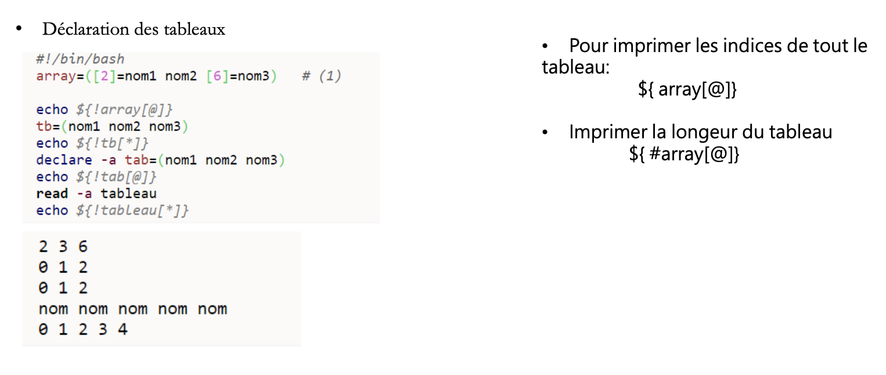
Les tableaux 2 - 2

Slide 31
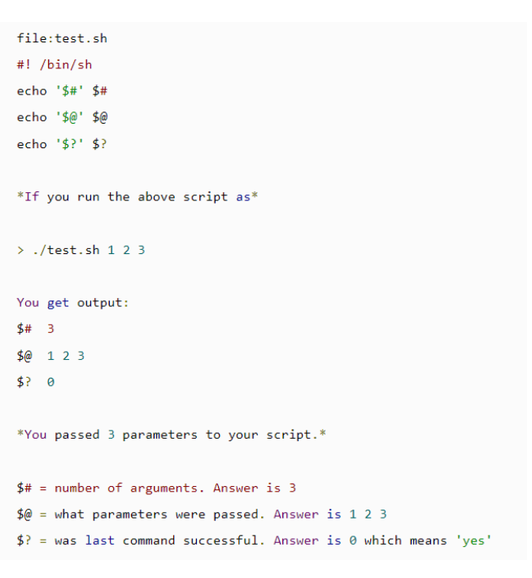
Les arguments
$# : nombre d’argument de la ligne de
commande.
$* : Tous les paramètres positionnés
vu comme un seul mot.
$@ : identique à $* mais chaque
paramètre est une chaîne entre guillemets.

Slide 32
Les arguments
• Permettent d’ajouter des paramètres (string, integer …) à un script lors de son exécution
exemple : ./scriptname arg1 arg2 arg3 arg4 ...
• $1,$2,$3, etc: position correspondant au paramètre passé en argument au script
./scriptname,arg1,arg2,arg3,arg4,... Respectivement.
/!\ Attention $0 est réservé.

Slide 33
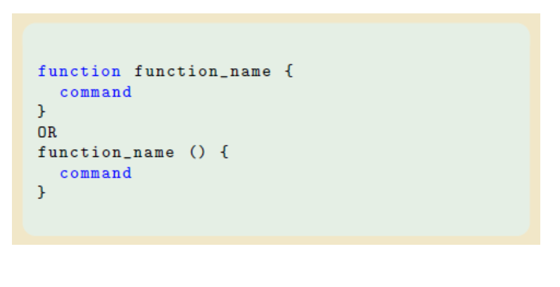
Les fonctions
• Syntax des fonctions

Slide 35
Avez-vous des questions ?
🤔

